Slide 1

《数据结构》
文学研究助手
第12组：孔馨怡 高语涵 杨利亚
2024.1

Slide 2
01
分析与准备
02
算法思路
目 录
C O N T E N T S
03
代码展示与测试
04
总结与改进

Slide 3
01
分析与准备
P A R T . 0 1

Slide 4
题目剖析
1、问题描述 文学研究人员需要统计英文小说中某些词出现的次数和位置。试编写一个实现这一 目标的文字统计系统，称为“文学研究助手”。
2、基本要求
英文小说存于一个文本文件中，并假设小说中的单词一律不跨行，每行的长度不超过 120 个字符，待统计的词汇集合要一次输入完毕。要求对英文小说扫描一遍就完成统计工作。​程序的输出结果是每个单词的出现次数和出现位置所在行的行号。其格式自行设计。
3、输入数据
输入数据包括两部分，第一部分是要统计的单词，不超过 100个，单词之间用空格 分隔；第二部分是被统计的文章，可以考虑把这两部分内容放在一个文件中。
例如：以某一 C++源程序模拟英文小说，用 C++程序设计语言的保留字集作为待统计的词汇集。
4、输出数据
对出现在文章中的要统计的单词，输出其在文章中出现的次数和所在的行号。

Slide 5

数据结构/库/容器的使用
提供了便利的字符串处理功能，包括字符串的存储、操作和比较等。在这段代码中，string数据结构被用于存储文本内容、搜索的单词和单词的各种状态。
String
fstream 是标准 C++ 库中用于文件输入/输出的类。在这段代码中，使用 fstream 打开和读取文件，将文件内容存储到 vector 中，从而实现对文本文件的读取和处理。
fstream
使用 vector 容器在这段代码中方便了元素的添加、管理和操作，提高了代码的可读性和可维护性。
lines 容器被用来存储从文本文件中读取的每一行文本。通过使用 push_back 函数，每次读取一行文本后将其添加到 lines 容器中。
search 容器被用来存储要查找的单词及其状态。在用户输入要查找的单词后，通过使用结构体 SearchItem，将输入的单词和初始状态依次添加到 search 容器中。
vector

Slide 6
02
算法思路
P A R T . 0 2

Slide 7
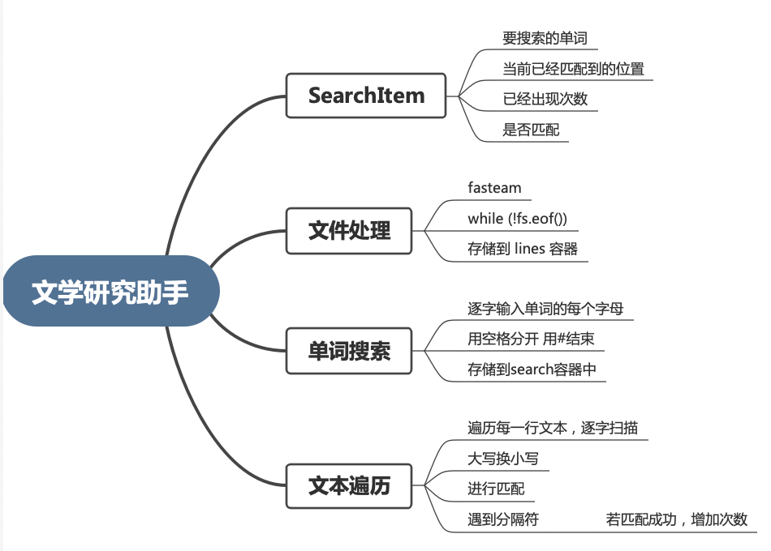
步骤

Slide 8
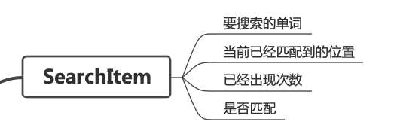
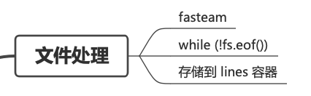
步骤
定义了一个结构体 SearchItem，用于表示要搜索的单词的状态。它包含了一个成员变量 word（表示要搜索的单词）、pt（表示当前已经匹配到的位置）、cnt（表示已经出现过多少次该单词）和 valid（表示该单词与文本中当前单词是否还可能匹配）。
在 main 函数中，定义了两个空的 vector 容器 lines和 search，分别用于存储文本行和要搜索的单词。
用户需要输入要查找的文件名，然后通过 fstream 类打开文件，如果无法打开文件，则提示无法打开，并继续要求用户重新输入文件名，直到成功打开文件。
使用 while (!fs.eof()) 循环读取文件中的每一行文本，将其存储到 lines 容器中。
关闭文件流 fs.close()。

Slide 9
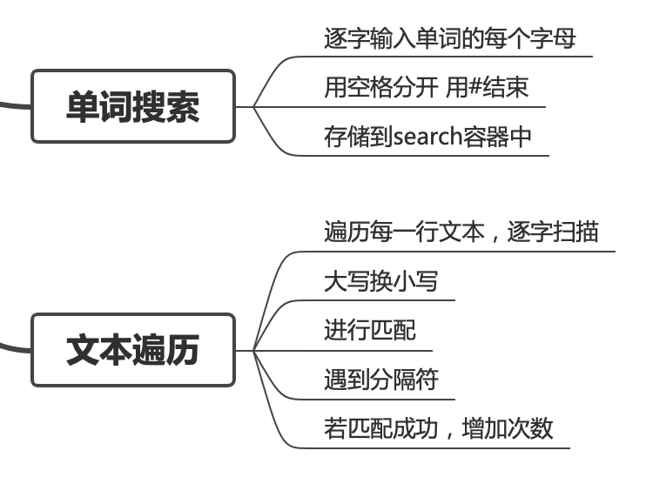
步骤
用户需要输入要查找的单词，程序会不断读取用户输入的单词并存储到 search 容器中，直到用户输入 # 表示结束。
进入查找单词的阶段，通过遍历文本行和单词进行比对，来查找并统计单词的出现次数。
遍历每一行文本，使用一个循环进行按字符扫描。
如果扫描到的字符是字母或撇号 '，则进行下一步匹配操作。
如果当前字符是大写字母，则将其转换为小写字母，以进行大小写不敏感的匹配。
针对每个要搜索的单词，检查其当前匹配位置 pt 和文本中的字符是否匹配，更新匹配状态。
在遇到分隔符（如逗号、空格）时，检查前一个单词是否匹配成功，若成功则增加其出现次数，并输出匹配位置和次数。然后重新激活待检查的单词。
输出每个单词的出现次数。

Slide 10
03
代码展示与测试
P A R T . 0 3

Slide 11
代码展示
struct SearchItem // 表示某单词当前被搜索的状态
{
string word; // 被搜索的单词
int pt; // 表示当前已经匹配到的位置
int cnt; // 表示已经出现过多少次该单词
bool valid; // 表示该单词与文本中当前单词是否还可能匹配
};
int main()
{
vector<string> lines;//定义一个空的vector
vector<SearchItem> search;
string filename;
fstream fs;

Slide 12
代码展示
// 打开文本文件
while (fs.is_open() == false)
{
cout << "请输入文件名：" << endl;
cin >> filename;
fs.open(filename, fstream::in | fstream::out);
if (fs.is_open())
break;
cout << "无法打开文件" << endl;
}
// 读取文本
while (!fs.eof())
{
char buffer[7000] = "";
fs.getline(buffer, 7000);//读取整行文本
lines.push_back(buffer);
}
fs.close();

Slide 13
代码展示
// 读取要查找的单词
rewind(stdin);
cout << "请输入要查找的单词，输入#表示结束" << endl;
while (true)
{
string buffer;
char ch;
while (true)
{
ch = getchar();
if (ch == '#' || ch == ' ')
break;
buffer += ch;
}
search.push_back({buffer, -1, 0, true});
if (ch == '#')
break;
}

Slide 14
代码展示
// 查找单词
// 遍历每一行
for (int line = 0; line < lines.size(); line++)
{
// 从前往后扫描，article_pt表示当前文本被扫描到的位置
for (int article_pt = 0; article_pt < lines[line].length(); article_pt++)
{
// 文本中当前位置字符
char ch = lines[line][article_pt];
// 如果在单词中
if (isalpha(ch) || ch == '\'')
{
// 大写字母应当转成小写
if (isupper(ch))//如果ch是大写字母，则返回true
ch = tolower(ch);//如果ch是大写字母，则返回其小写字母的形式，否则直接返回ch
// 逐个检查每个需要被匹配的单词
for (int i = 0; i < search.size(); i++)
{
// 如果该单词已经不可能匹配成功（之前某一位字母不同），直接跳出
if (search[i].valid == false)
continue;
// 准备好要检查的这个单词的下一个字符
int pt = search[i].pt + 1;
// 如果文本中的单词比要检查的单词长，肯定不能匹配
if (pt >= search[i].word.length())
search[i].valid = false; // 让它以后也不能匹配
// 检查两边的当前字符是否相等
else if (search[i].word[pt] == ch)
search[i].pt = pt; // 匹配成功，准备匹配下一位
else
search[i].valid = false; // 匹配失败，后面放弃匹配
}
}

Slide 15
代码展示
else// 如果是逗号空格等分隔符
{
for (int i = 0; i < search.size(); i++)
{
// 检查前一个字母是否匹配成功
if (search[i].valid == true && search[i].pt == search[i].word.length() - 1)
{
search[i].cnt++;
cout << "单词" << search[i].word << "第" << search[i].cnt << "次出现在第" << line + 1 << "行" << endl;
}
// 重新激活每一个待检查的单词，让它尝试匹配文本中的新单词
search[i].pt = -1;
search[i].valid = true;
}
}
}
}
for (int i = 0; i < search.size(); i++)
cout << "单词" << search[i].word << "共出现" << search[i].cnt << "次" << endl;

Slide 16
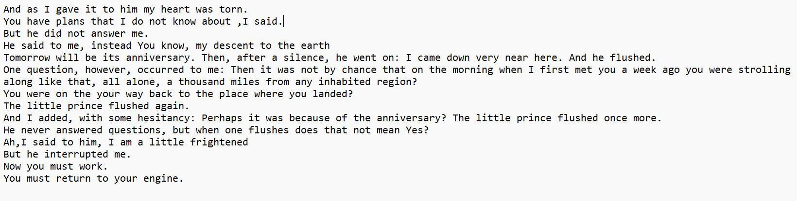
测试结果

Slide 17
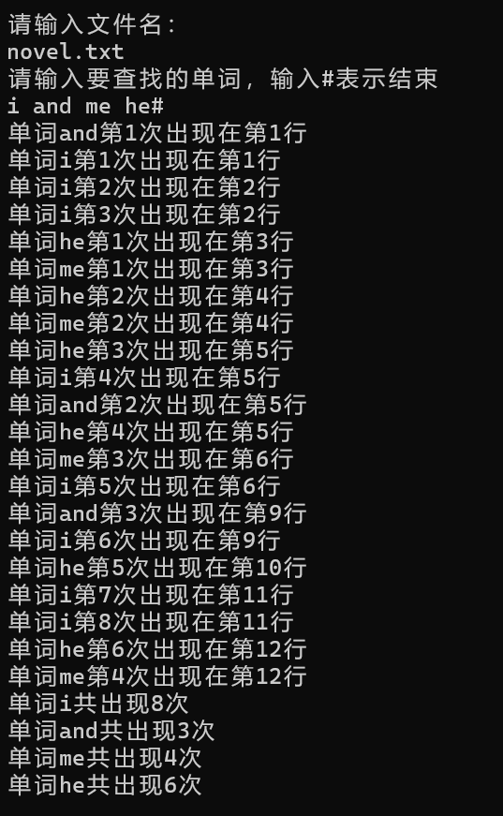
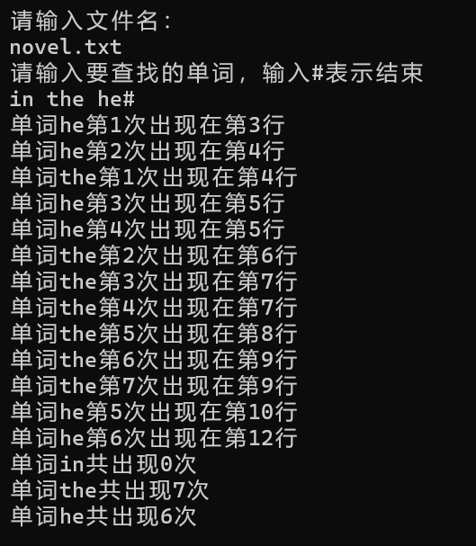
测试结果

Slide 18
04
总结与改进
Ethical issues in immune storms
P A R T . 0 4

Slide 19
时间复杂度
- 外部循环 `for (int line = 0; line < lines.size(); line++)` 需要遍历文本的所有行，时间复杂度为 O(n)，其中 n 是文本行数。
- 内部循环 `for (int article_pt = 0; article_pt < lines[line].length(); article_pt++)` 需要遍历每一行的字符，时间复杂度为 O(m_i)，其中 m_i 表示第 i 行的字符数。
- 在内部循环中，对于每个单词，存在一个内部循环 `for (int i = 0; i < search.size(); i++)`，时间复杂度为 O(k)，其中 k 是待检查的单词数量。 - 内部循环中的操作时间复杂度为 O(1)。 综上所述，整段代码的时间复杂度为 O(n * m_i * k)。

Slide 20
空间复杂度
- Iines 向量用于存储每一行的内容，其空间复杂度为O(n)，其中n为文本总行数。
- search 向量用于存储用户输入的单词信息，其空间复杂度为O(K)，其中k为要查找的单词数量。
- SearchItem 结构体占用常数空间。
总体空间复杂度为O(n+K)。

Slide 21
改进方法
1.对于大型文本，可以考虑使用更高效的字符串匹配算法，以提高搜索效率。
2. 在判断一个待查找单词是否还可能被匹配成功时，如果已经发现它无法匹配成功，可以把它从 vector 中删除，这样可以避免循环次数过多导致性能下降。
但不能在循环遍历 vector 的时候修改 vector 的大小，可以另外新建一个 vector 存放还需要检查的单词。

Slide 22

感 谢 聆 听
T H A N K S
第12组：孔馨怡 高语涵 杨利亚
2024.1

